Slide 1
HİN 309 YENİÇAĞ HİNDİSTAN TARİHİ 7. hafta hint-türk imparatorluğu dönemi: evrengzib ıı
Dersin Sorumlusu:
Doç. Dr. Yalçın Kayalı
Ankara Üniversitesi
Dil ve Tarih-Coğrafya Fakültesi
Doğu Dilleri ve Edebiyatları Bölümü
Hindoloji Anabilim Dalı

Slide 2
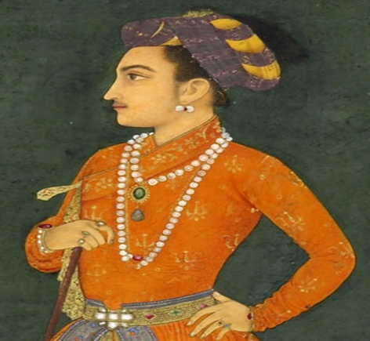
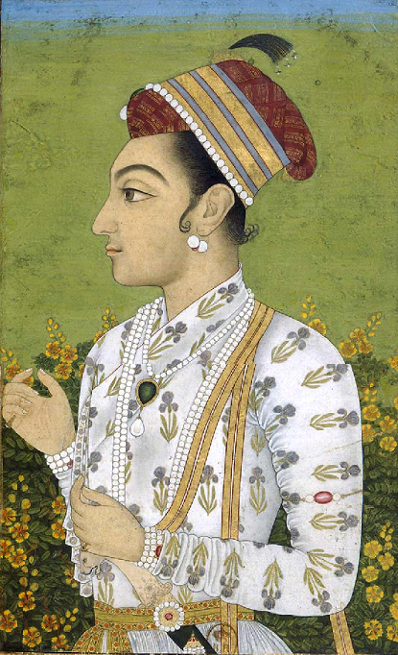
HİN 309 YENİÇAĞ HİNDİSTAN TARİHİ
DARA ŞÜKUH & ŞÜCA

Slide 3
HİN 309 YENİÇAĞ HİNDİSTAN TARİHİ
EVRENGZİB’İN TAHTA ÇIKTIKTAN SONRA YAPTIKLARI : - Ayak altında sürünebilir diye paralara ‘ Kelime-i Şahadet’ i kaldırttı. - Ateşe tapan Mecûsilerin dînî bayramı olan Nevrûz (21 Mart) ve Mihrican günlerinin resmî bayram olarak kutlanmasını yasakladı.

Slide 4
HİN 309 YENİÇAĞ HİNDİSTAN TARİHİ
- İslâmiyetin emretmediği seksen çeşit vergiyi halktan kaldırdı. -Mekke ve Medine’ye dağıtılmak üzere 660.000 rupi yolladı. - Terkedilmiş ve cemaatsiz olanlar dahil bütün cami, tekke vb yerleri yeniden tamir ettirip onlara imam, müezzin ve hatib tayin etti.

Slide 5
HİN 309 YENİÇAĞ HİNDİSTAN TARİHİ
- Agra başta olmak üzere ülkenin her yerinde imâret vazîfesini gören bulgurhâneler açtırdı. - Yolcu ve misâfirler için han ve kervansaraylar yaptırdı. İlim ve ilim ehline çok kıymet verip, talebelerin ve müderrislerin vazîfelerini râhat yapmaları için maaş verdi.

Slide 6
HİN 309 YENİÇAĞ HİNDİSTAN TARİHİ
-Âlemgîr Şah, memleketin ileri gelen ulemâsından meydana getirdiği kalabalık bir heyete her türlü imkânları verip büyük bir kütüphâne kurarak Fetâvâ-yı Âlemgiriyye ve Fetâvâ-yı Hindiyye adları verilen kânun kitabını ve devletin anayasasını, Hanefî mezhebi hükümlerine göre hazırlattı. - Bu hükümler, yetişen âdil kâdılar tarafından memleketin her tarafında tatbik edildi. Daha sonra aynı şey Mecelle ile Osmanlı Devletinde de yapıldı

Slide 7
HİN 309 YENİÇAĞ HİNDİSTAN TARİHİ
Dul kalan Hindu kadınların diri diri yakılmasını veya kendi kendilerini yakmalarına müsaade edilmesini kesin olarak yasaklamıştır. -Çocukların harem ağası olmasını yasak eder , bu onun insani duygularına örnektir.

Slide 8
HİN 309 YENİÇAĞ HİNDİSTAN TARİHİ
EVRENGZİB’İN GENEL ÖZELLİKLERİ: -Devletinin bütün ihtişamına karşılık Âlemgîr’in sâde bir hayâtı vardı. Giyim-kuşamı, yeme-içmesi ve diğer her türlü faâliyeti sâdelik sınırlarını geçmezdi. Çok düzenli bir hayâtı vardı.

Slide 9
HİN 309 YENİÇAĞ HİNDİSTAN TARİHİ
Okumayı çok sever hatta kendiside yazılar yazardı ve şiir söylemekte de kabiliyetliydi. - Mektuplarını içeren , Ruk’at-i Âlemgîrî kitabı, uzun zaman ders kitabı olarak kaldı.

Slide 10
HİN 309 YENİÇAĞ HİNDİSTAN TARİHİ
EVRENGZİB’İN ÖLÜMÜ : - 3 Mart 1707 târihinde Bombay’ın kuzey doğusuna düşen Evrengâbâd yakınlarında, Ahmednagar’da vefât etti ve Huldâbâd (Ravza) denilen yerde defnedildi. -Doksan yaşında vefât ettiğinde, işitme hâriç bedenî faaliyetlerinde hiçbir bozukluk yoktu.

